Slide 1
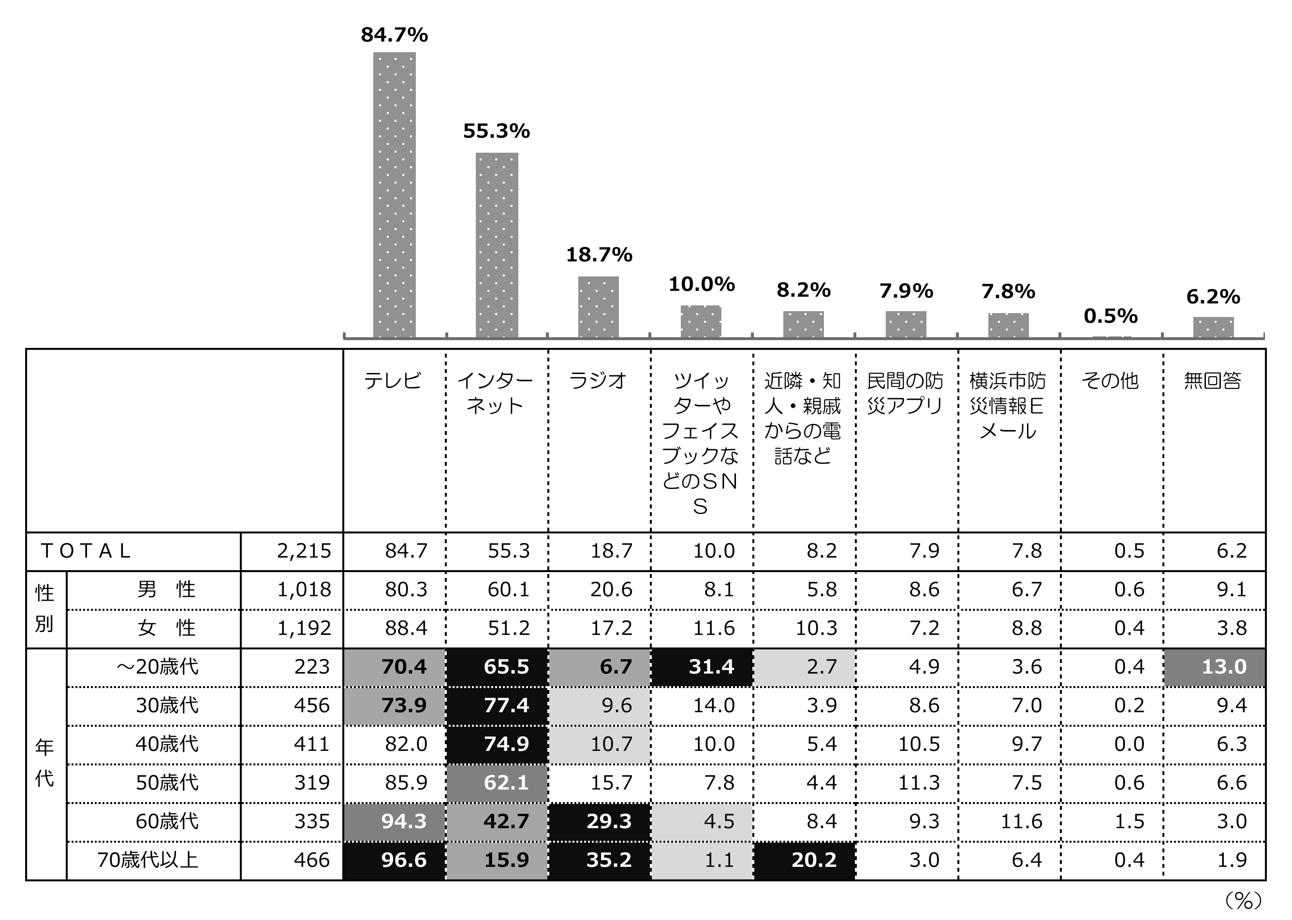
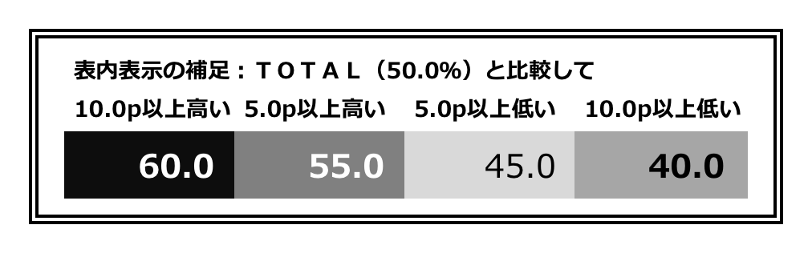
防災情報の主な情報源で、断然トップの「テレビ」は、
性別では女性の方が高めで、年代別では年代が高くなるほどその比率も高まる。
一方、次点の「インターネット」は、逆に男性の方が高めで、
年代別では30～40歳代で高い。
＜４－６ 防災について＞
【防災情報の主な入手元】（問22）
地震や気象情報などの災害情報の主な入手元を聴いた結果を、性別と年代別にみると、８割台半ばで
断然トップの「テレビ」(全体で85％)は、性別では男性(80％)より女性(88％)で高めで、年代別では
70歳代以上(97％)や60歳代(94％)を筆頭に、年代が高くなるほどその比率も高まる。
一方、5割台半ばで次点の「インターネット」(全体で55％)は、性別では女性(51％)より男性(60％)で
高めで、年代別では30歳代(77％)や40歳代(75％)で7割台半ばとかなり高いのに対し、70歳代以上
(16％)では1割台半ばにとどまり年代格差が大きい。
なお、2割弱で3位の「ラジオ」(全体で19％)は、年代別では「テレビ」と同様に年代が高くなるほど
その比率が高まる傾向がみられ、70歳代以上(35％)では3割台半ばで「インターネット」(70歳代以上
で16％)を大きく上回っている。
問22. あなたは、地震や気象情報などの災害情報を、主に何から入手していますか。（○はいくつでも） ［N=2,215］

Slide 2
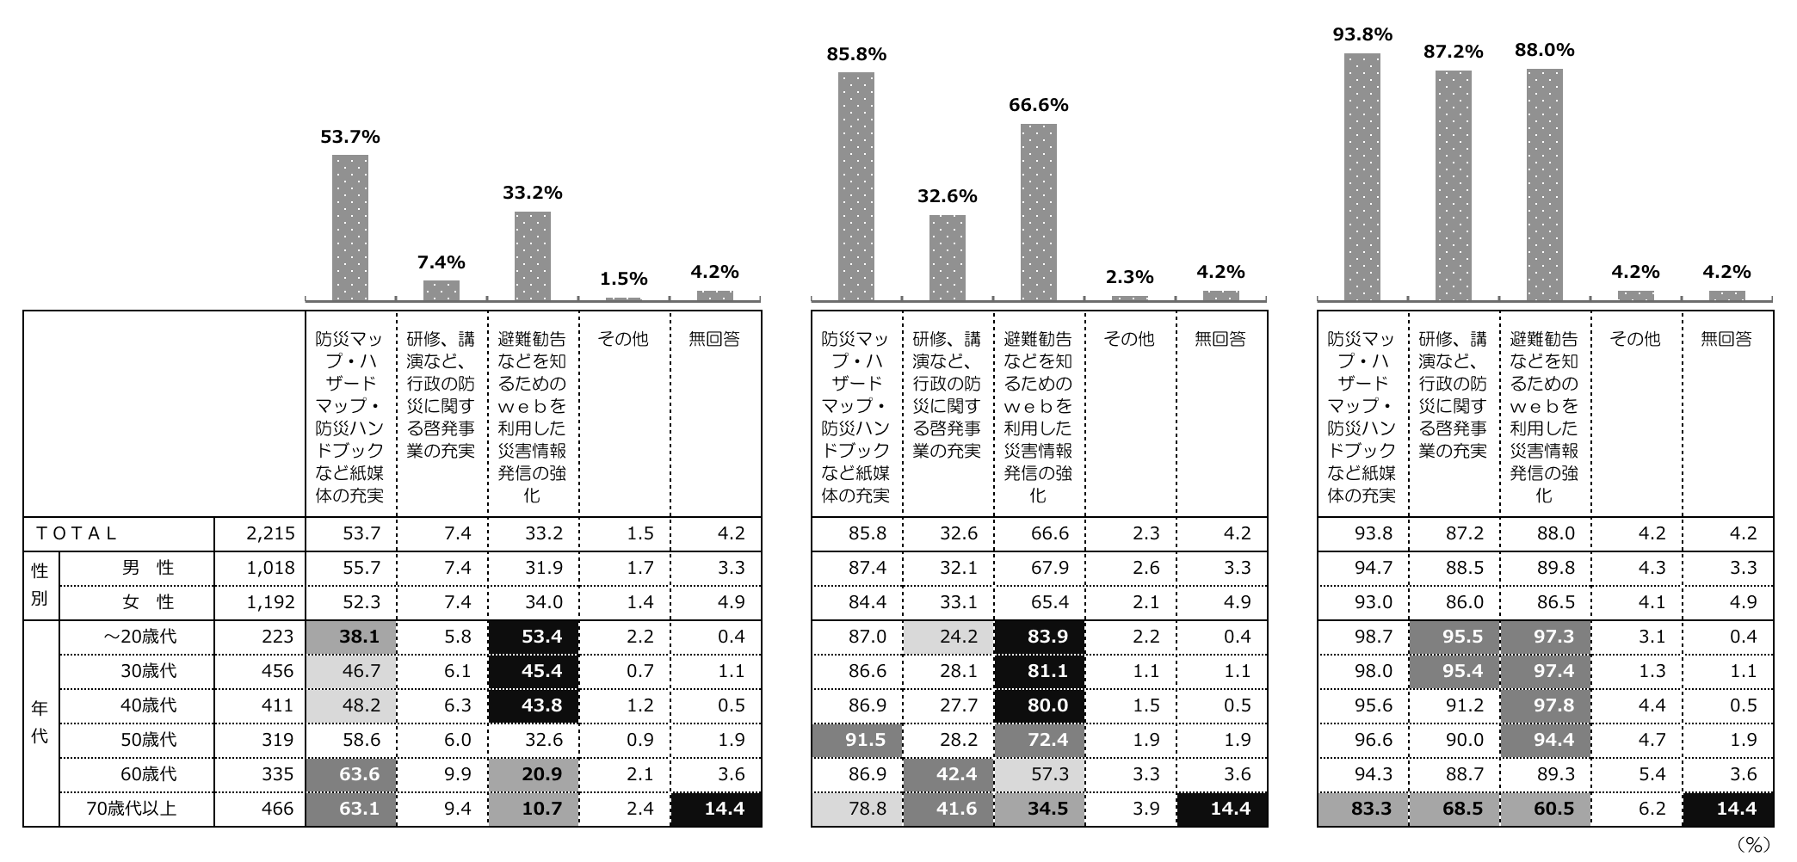
必要だと考える防災対策で『防災マップ等紙媒体の充実』を【1位】に挙げる割合は、
年代が上がるにつれて高まり、60歳代以上の高齢層では６割を超えている。
逆に『WEB利用の情報発信の強化』の【１位】は、
若年層ほど高く、～20歳代では５割を超えている。
【必要だと考える防災対策 【１位】と【１～２位 計】～【１～３位 計】 】（問23－1）
必要だと思う防災対策を「その他」を含む４項目の中から、【１位】～【３位】を選んでもらった結果
の【1位】の結果を性別と年代別でみると、過半数を占めてトップの「防災マップ・ハザードマップ・
防災ハンドブックなど紙媒体の充実」(全体で54％)は、性差(男性56％／女性52％)は小さいものの、
年代別では差がみられて、60歳代(64％)や70歳代以上(63％)の高年代層を筆頭に、年代が高くなるに
つれてその割合も高まる。
一方、【１位】で３割強で次点の「避難勧告などを知るためのインターネット、ツイッターなどWEB
ページを利用した災害情報発信の強化」(全体で33％)は、年代別では５割強で過半数を占める～20歳
代(53％)を筆頭に、若年層ほどその比率が高い反面、70歳代以上(11％)では１割強にとどまり年代格
差が目立つ結果となっている。
これらの【１位】でみられた回答傾向は、【１位～２位 計】や【１位～３位 計】でみると、項目別の
反応特徴がかなり相殺されて、年代別の格差や性差はあまりみられなくなる。
問23-1. 災害に関する情報について、あなたが必要と考えることは何ですか。以下の、その他を含む1～4の中から、あなたが
最も必要だと思うものから順に、1位～3位までをお選び、回答欄に選択肢の番号を記入して下さい。
（回答はそれぞれの回答欄に、1～4の数字を記入） （○はいくつでも） ［各N=2,215］
【１位】
（N＝2,215）
【１～２位 計】
（N＝2,215）
【１～３位 計】
（N＝2,215）

Slide 3
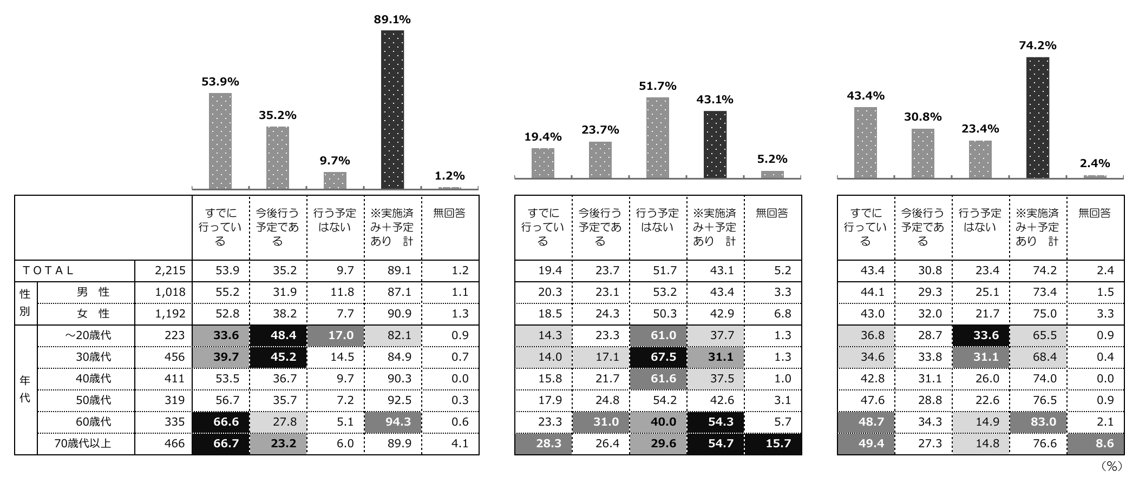
呈示３項目別の実施率は、いずれも高年代になるほど高まる傾向がみられるが、
３項目の中でその実施率に最も年代格差が大きいのは
『３日分の飲食品や対策品等の備蓄』となっている。
【項目別 世帯での防災への日頃の備えの状況】（問23－2）
【Ａ 3日分の飲料水、食料品、災害対策品などの備蓄】（問23－2－Ａ）
過半数を占める「すでに行っている」(全体で54％)の割合は、60歳代と70歳代以上(共に67％)を筆頭
に、高年代になるほど高まるが、～20歳代(34％)は３割台半ば、30歳代(40％)も４割にとどまるなど、
その年代格差は他の２項目よりも大きめとなっている
【Ｂ 通電火災を防ぐための感震ブレーカーなどの設置】（問23－2－Ｂ）
過半数を占める「行う予定はない」(全体で52％)の割合は、30歳代(68％)で７割弱と高いが、これが
３割にとどまる70歳代以上(30％)を除くと、それほど大きな年代格差はみられない。一方、70歳代
以上は「すでに行っている」(全体19％／70歳代以上28％)が高めながら、「無回答」(全体5％／70
歳代以上16％)も多い。
【Ｃ 地震発生時の家具転倒を防ぐための対策】（問23－2－Ｃ）
「すでに行っている」(全体で43％)と「今後行う予定である」(全体で31％)の２項目は総じて性差や
年代差があまり目立たない中で、相対的に年代差が大きめなのは「行う予定はない」(全体で23％)で、
～20歳代(34％)を筆頭に若年層ほどその割合が高めの傾向がみられる。
問23-2. ご家庭での日頃の備えについて、あなたの世帯では、以下のA～Dのような備えを行っていますか。
（Ａ～Ｄそれぞれ、○は１つずつ） ［N=2,215］
※「Ｄ．その他」は、回答数(反応数)が少なく、集計ベースも異なるので、掲載を省略
【A.3日分の飲料水、食料品、
災害対策品などの備蓄】
（N＝2,215）
【B.通電火災を防ぐための、感
震ブレーカー※などの設置】
（N＝2,215）
【C.地震発生時、家具転倒を防
ぐための対策】
（N＝2,215）

Slide 4
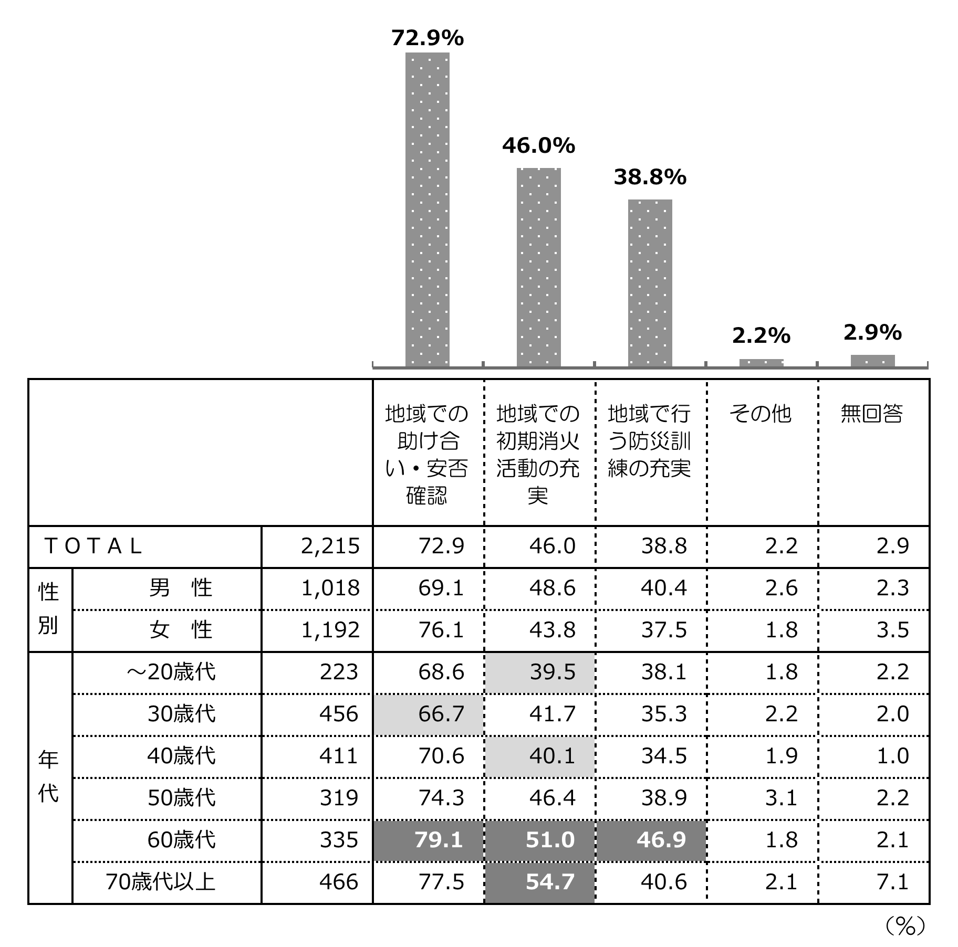
地域の防災へ必要な取組では、3項目共に、
高年代になるほど概ねその割合も高まる傾向がみられるが、
年代格差が最も大きめなのは「地域での初期消火活動の充実」となっている。
【地域の自治会町内会で必要な防災対策】（問23－3）
地域の自治会町内会で必要な防災への取組を選んでもらった結果を、性別と年代別にみると、７割強で
トップの「地域での助け合い・安否確認」(全体で73％)は、男性(69％)より女性(76％)の方が高めで、
年代別では60歳代(79％)で高めだが、あまり大きな年代格差はみられない。
「その他」を除く呈示３項目共に、年代別では概ね高年代になるほどその反応割合も高まる傾向がみら
れるが、その傾向が最も強めなのは「地域での初期消火活動の充実」(全体46％／70歳代以上55％／
～20歳代40％)となっている。
問23-3. お住まいの地域の自治会町内会などで、発災時に備える取組として、あなたが必要と考えることは何ですか。
（○はいくつでも） ［N=2,215］

Slide 5
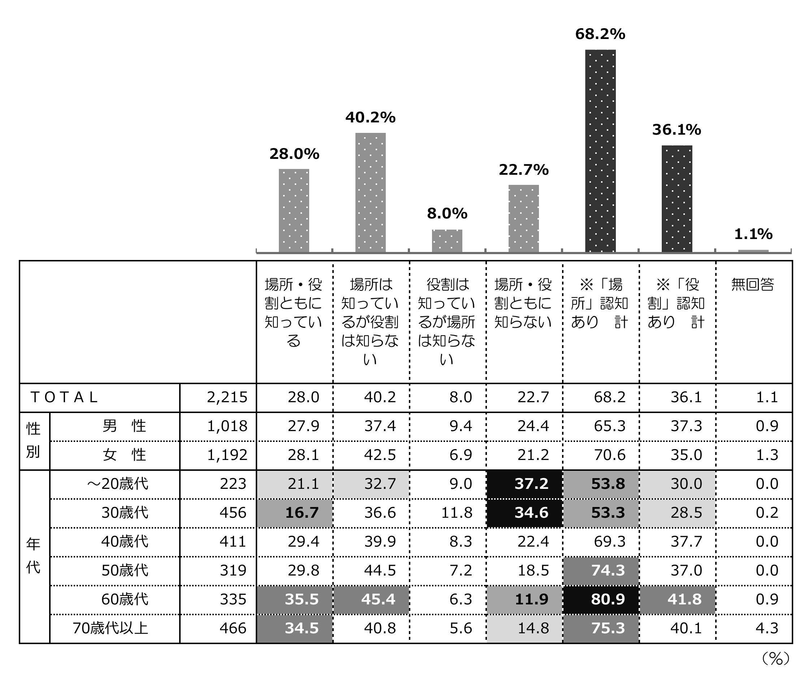
地域防災拠点の認知状況は、各指標共に、
60歳代を筆頭に、高年代層ほど高めの傾向にあり、
60歳代では１割強にとどまる『場所と役割共に知らない』も、
～20歳代と30歳代では共に３割台半ば以上と高い。
【地域防災拠点の場所・役割の認知状況】（問24）
地域防災の場所と役割の認知を聴いた結果を性別と年代別にみると、「場所・役割ともに知っている」
(全体28％／60歳代36％)、『※「場所」認知あり 計』(全体68％／60歳代81％)、『※「役割」認知
あり 計』(全体36％／60歳代42％)の３指標共に、60歳代が最も高く、年代別には高年代になるほど
認知度も高まる傾向がみられる。
一方、逆に、60歳代では１割強にとどまる『場所と役割共に知らない』(全体23％／60歳代12％)は、
～20歳代(37％)と30歳代(35％)の若年層では共に３割台半ば以上で、年代が低い層ほど高めの傾向と
なっている。
問24. あなたは、地域防災拠点※の場所や役割を知っていますか。（○は１つだけ）［N=2,215］

Slide 6
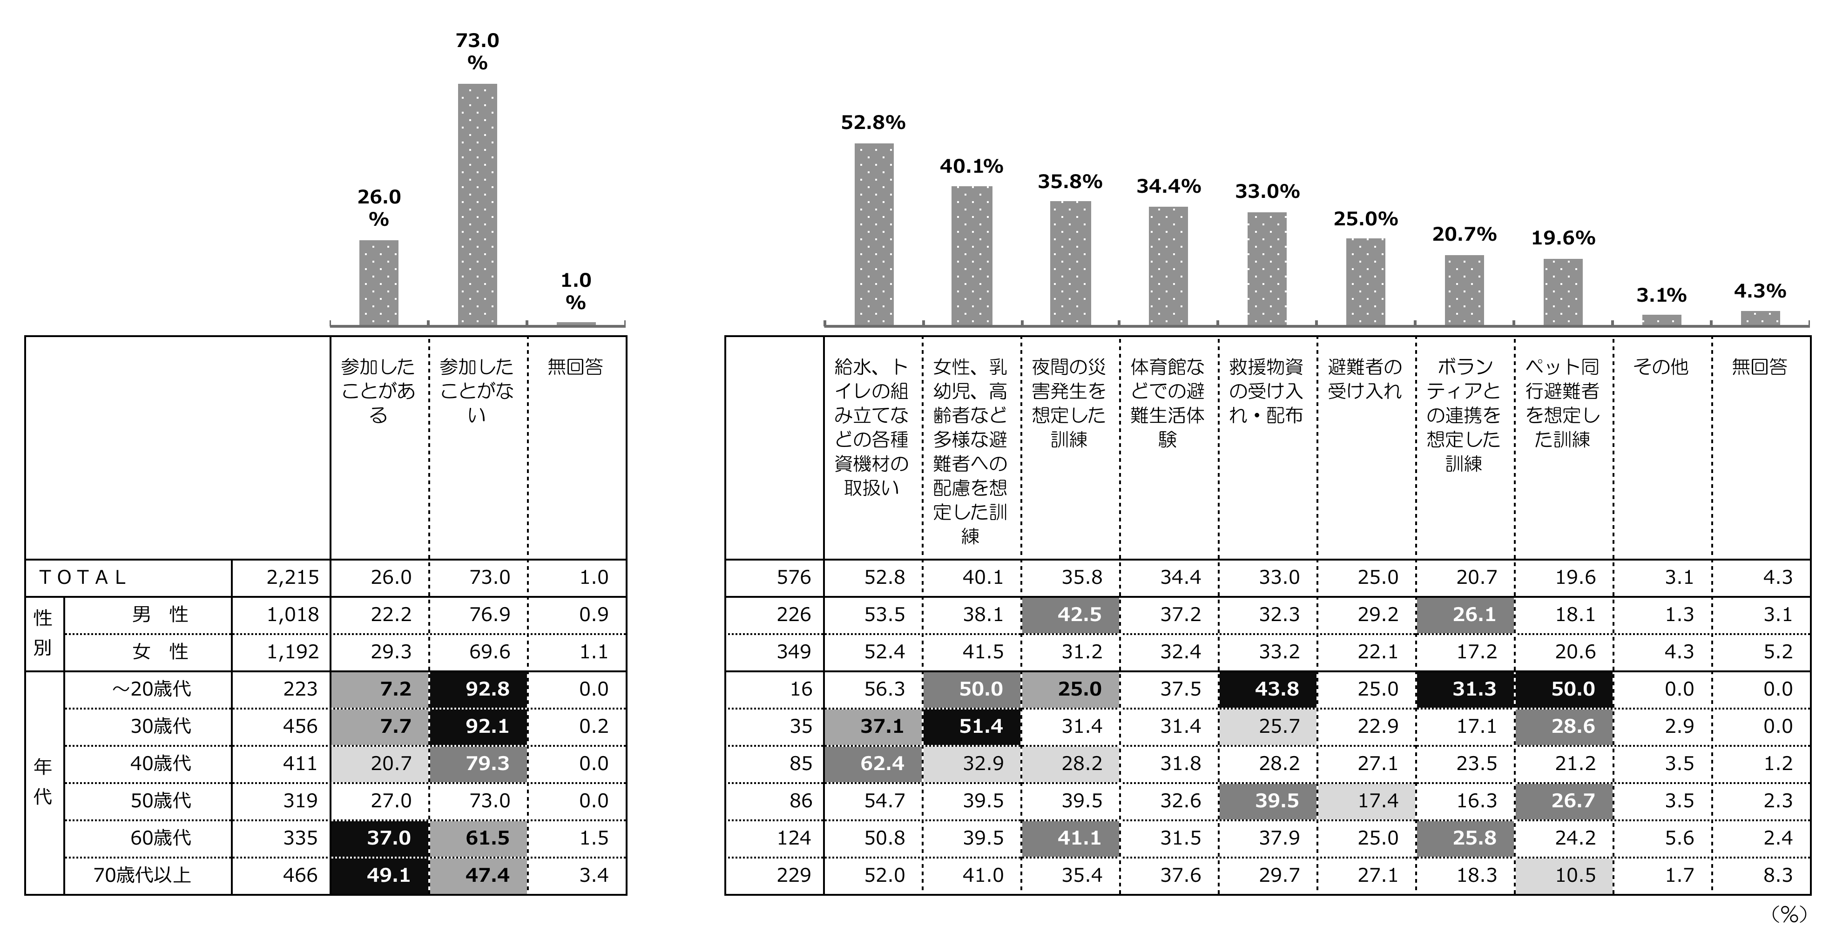
地域防災拠点訓練への参加経験者の割合は、高年代層ほど高まり、年代格差も大きい。参加経験者が必要だと思う取組への反応では、項目ごとに異なる年代傾向がみられる。
【地域防災拠点訓練への参加経験と参加者が必要と思う取組や内容】（問25＆問25－1）
地域防災拠点訓練へ「参加したことがある」(全体で26％)人の割合を、性別と年代別にみると、性別で
は男性(22％)より女性(29％)の方が高めで、年代別では70歳代以上(49％)を筆頭に、高年代層ほど高
まる結果となっているが、～20歳代(7％)や30歳代(8％)では１割に届かず、年代格差が大きくなって
いる。
次に、地域防災拠点訓練への参加経験者(576名)に、特に必要なものや今後取り入れるべき内容を選ん
でもらった結果を、性別と年代別にみると、トップの「給水、トイレの組み立てなど各種資機材の取扱
い」(全体53％／40歳代62％／30歳代37％)は40歳代で高い一方30歳代で低め、逆に、次点の「女
性、乳幼児、高齢者など多様な避難者への配慮を想定した訓練」(全体40％／30歳代51％／40歳代
33％)は30歳代で高い一方40歳代で低め、など項目によって反応に年代格差がみられる項目が多めの
傾向で、３位の「夜間の災害発生を想定した訓練」(全体36％／男性43％／女性31％)は性差も大きめ
となっている。
問25. あなたは、地域防災拠点訓練に
参加したことがありますか。
（○は１つだけ） ［N=2,215］
＜問25で「1.参加したことがある」とお答えの方＞
問25-1. 地域防災拠点で行っている訓練で、特に必要なものや、今後取り
入れるべきと考える内容は何ですか。（○はいくつでも） ［N=576］

Slide 7
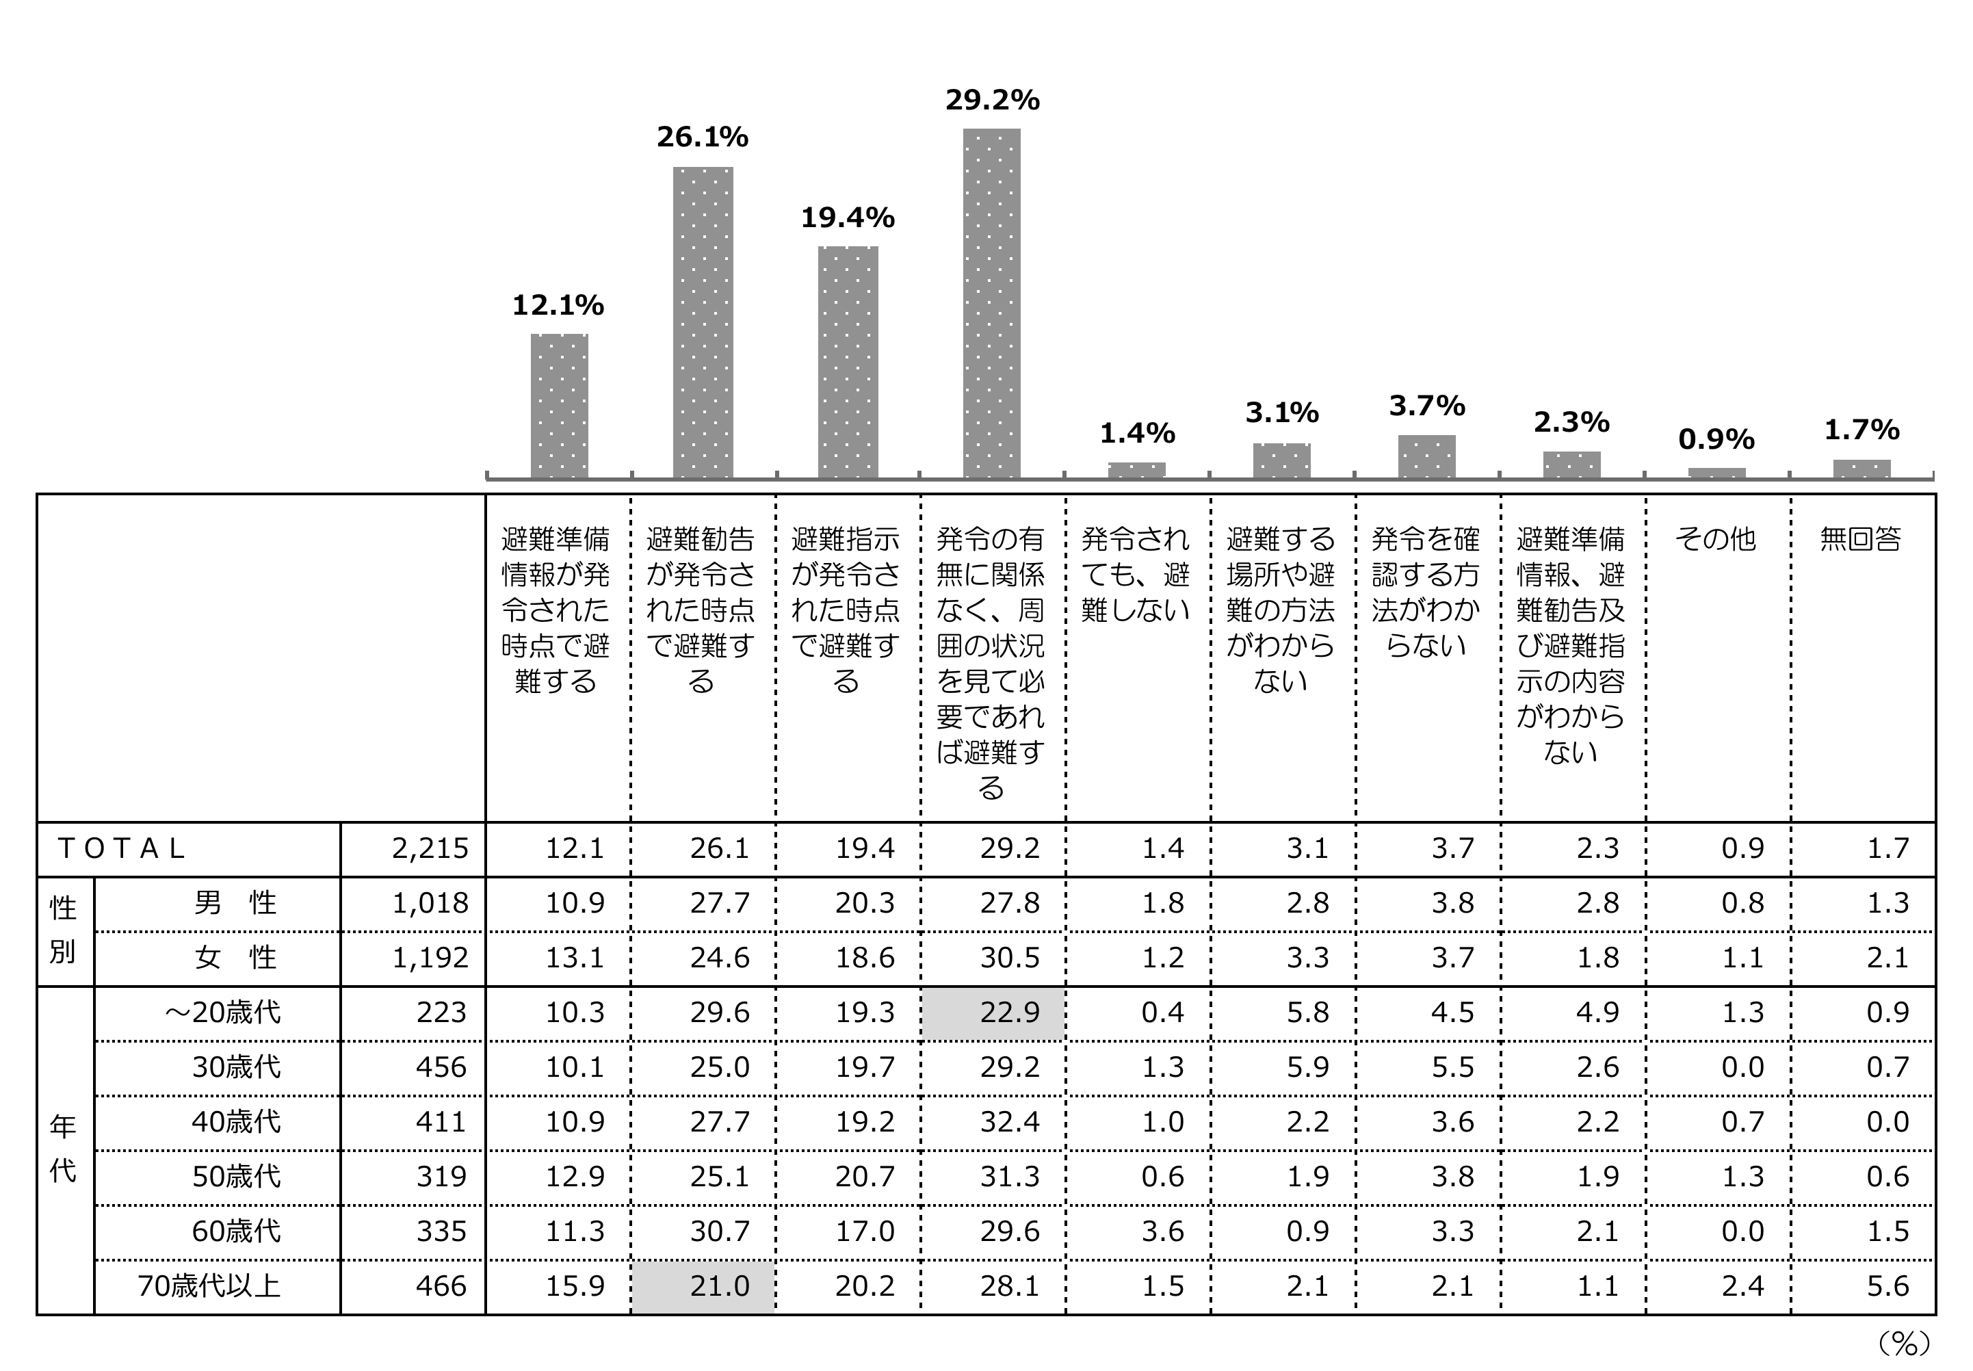
ほぼ３割で最多だった『避難は、発令に関係なく自分の判断で』という人は、
女性の方が僅かに多めながら、年代別では低めな～20歳代を除くと
大きな年代格差はみられない。
【各種避難の情報・勧告・指示が発令された際の避難の仕方】（問26）
避難に関する各種情報発令時の避難方法を、呈示選択肢の中から単数回答で選んでもらった結果を、
性別と年代別にみると、ほぼ３割で最多だった「発令の有無に関係なく、周囲の状況を見て必要であれ
ば非難する」(全体29％／女性31％／男性28％)は、女性の方が僅かに高めながら性差は小さく、年代
別では～20歳代(23％)でやや低めなことを除くと、他の年代層(28％～32％)ではほとんど差はみられ
ない。
次点の「避難勧告が発令された時点で非難する」(全体26％／60歳代31％／～20歳代30％／70歳代
以上21％)は、60歳代と～20歳代でやや高めで70歳代以上で低めとなっているが、３位の「避難指示
が発令された時点で避難する」(全体で19％)では性差や年代差が総じて小さい。
一方、全体で１割程度みられる『避難の場所、方法、発令種の内容、発令の確認方法などの、いずれか
がわからない (計)』(合計で9％)という人は、～20歳代や30歳代の若年層でやや多めの傾向。
問26. 避難準備情報、避難勧告及び避難指示の情報が発令された際、あなたは、どのように避難しますか。
（○は１つだけ） ［N=2,215］

